Slide 1

牛市正进行时
主讲老师
陈灼基
课程日期
2025.03.03
执业编号
A1120620030004
中国·广州

Slide 2
当前的操作思路
1、控盘双突破（智能辅助线、20日、10日、5日均线），走向上的趋势
2、主题猎手战法：结合热点、L2资金等指标

Slide 3
今日热门消息解读
1、工业母机：
国家标准委、工业和信息化部印发《工业母机高质量标准体系建设方案》，到2026年，工业母机高质量标准体系基本建立，以高质量标准体系建设促进工业母机产品质量提升和设备升级换代，以高水平标准引领产业高质量发展。制修订标准不少于300项，牵头制修订不少于5项相关国际标准，国际标准转化率达90%，标准供给结构更加优化。
2、算力：
北京时间周一午后的最新消息称，OpenAI正计划在印度建设一座超大规模数据中心，并纳入其“星际之门”品牌项目。知情人士透露，公司正在物色印度本地的合作伙伴，预期的建设规模至少要达到1吉瓦。该设施也有望成为印度境内最大的数据中心之一。
据媒体报道，阿里巴巴高管表示，将大规模投资，抓住人工智能和日常生活服务消费领域的机遇。过去一个季度，公司在人工智能和云基础设施上的资本支出（Capex）投资达386亿元人民币，同比增长220%。

Slide 4
今日热门消息解读
3、固态电池：
媒体报道，巴斯夫9月1日宣布，巴斯夫电池材料旗下巴斯夫杉杉电池材料有限公司在新一代电池技术取得重大成果。通过与北京卫蓝新能源科技股份有限公司深度合作，巴斯夫已经成功交付首批用于半固态电池的量产正极材料，向固态电池产业化迈出坚定的一步。

Slide 5
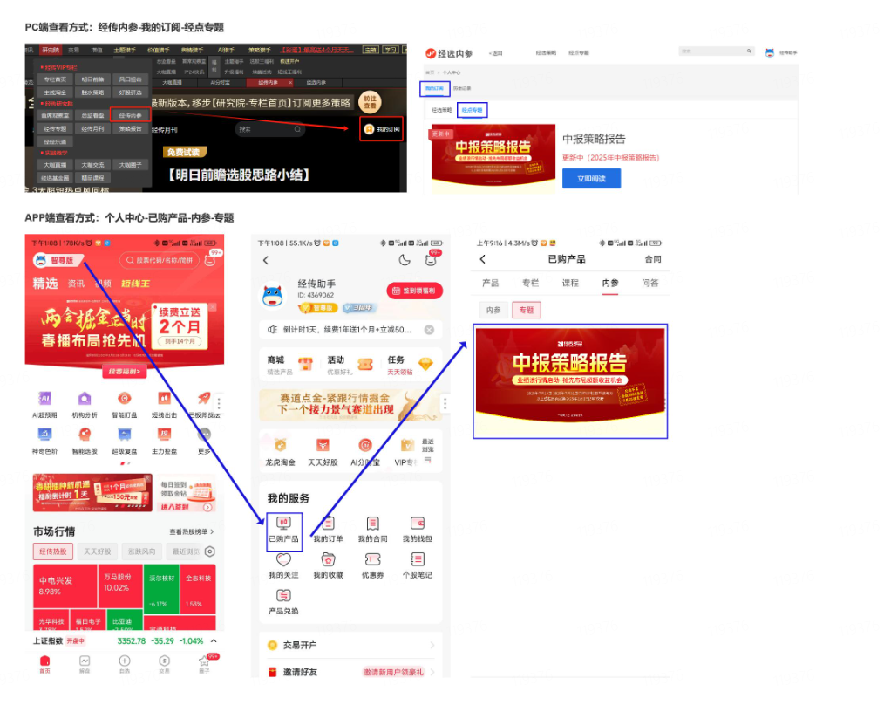

Slide 6
操作策略
仓位：五成——七成
策略：两个中线个股，两个短线个股
或者，三个中线、吃波段收益，一个短线
剩余资金灵活做T
持续拉升连板股、极致抱团趋势股、低吸高活跃强势股、
潜伏利好消息政策个股、耐心持有优质个股、平铺首板个股

Slide 7
操作策略

Slide 8
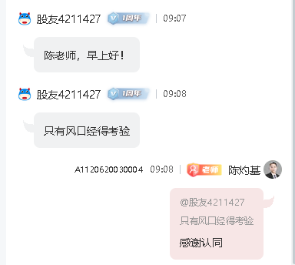
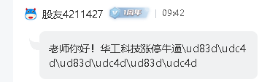
用户好评

Slide 9
风口狙击——为投资保驾护航
1、周一最强风口：选择当日涨停板个股最多的板块，当日最强的风口
2、周二主题风口：选择当日主题猎手最强的主题，挖掘最强的两个股票
3、周三资金风口：选择当日行业板块，主力净买额第一名或第二名的板块
4、周四逻辑风口：结合当日或近几日逻辑逐渐发酵的风口，博弈周末发酵
四个不同维度的逻辑，每天筛选出强风口、强个股，为投资保驾护航，助力账户长虹
用户收益案例：以上为特定客户、特定时间区间的历史业绩，个别情况不代表普遍现象，个股历史涨幅不预示其未来表现，过往收益亦不代表未来收益承诺。市场有风险，投资需谨慎！
个股案例涨幅回访：以上为特定条件、特定时间区间下的部分案例展示，不代表普遍现象，个股历史涨幅不预示其未来表现，过往收益亦不代表未来收益承诺。市场有风险，投资需谨慎！

Slide 10
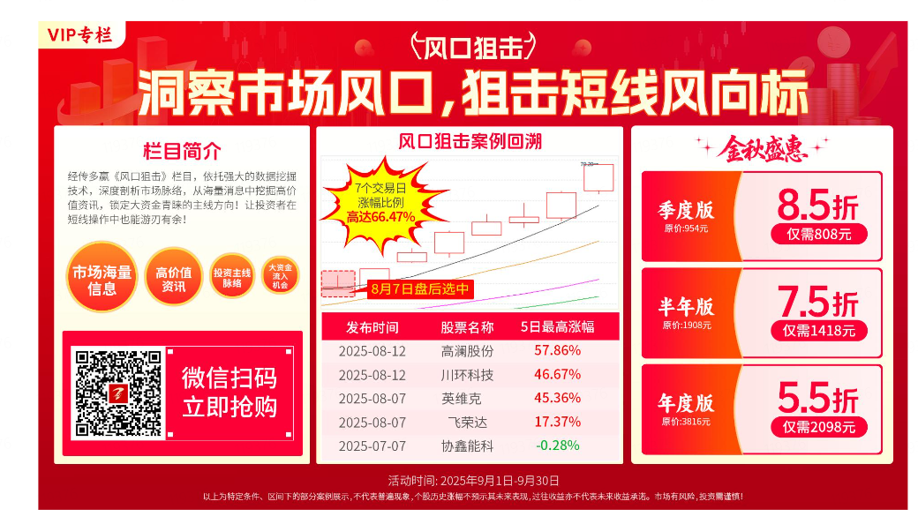
风口狙击

Slide 11
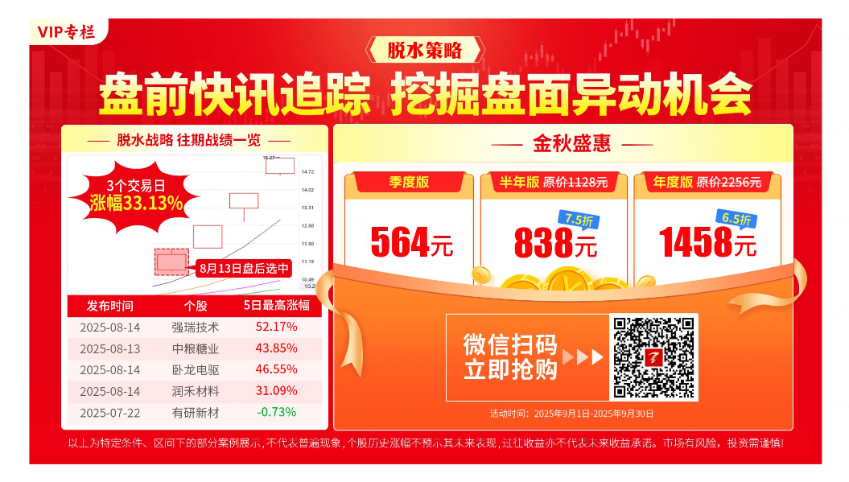
脱水策略

Slide 12
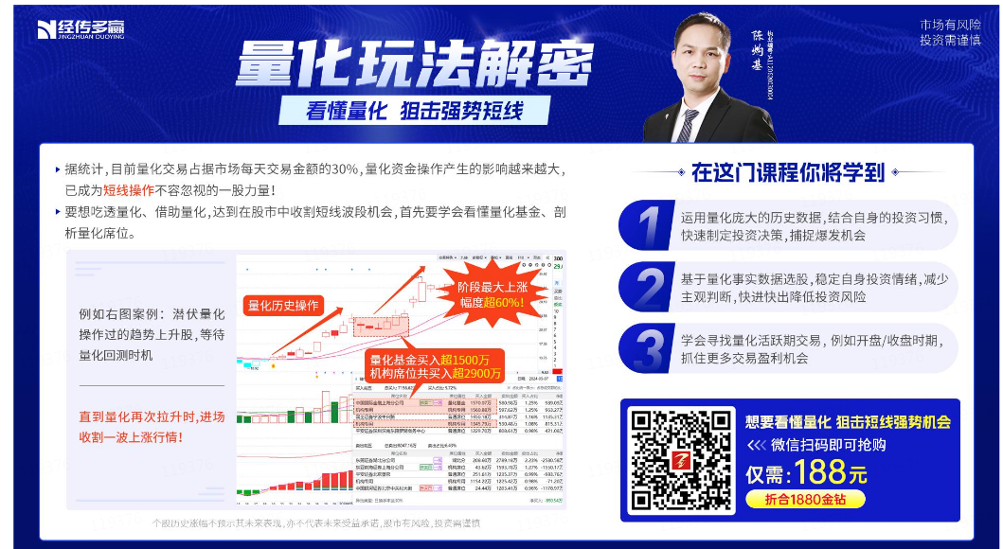
第三个“国九条”

Slide 13
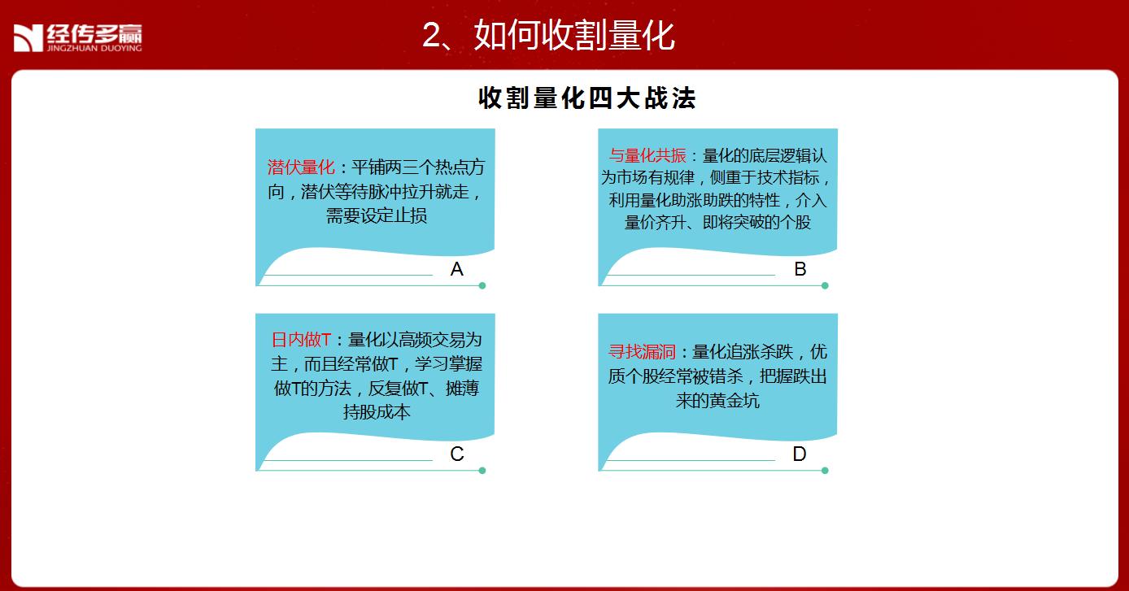

Slide 14
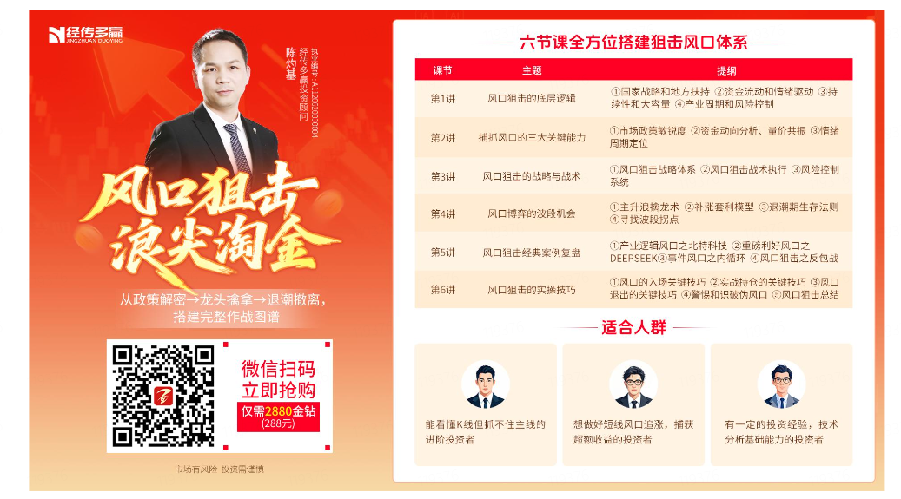

Slide 15
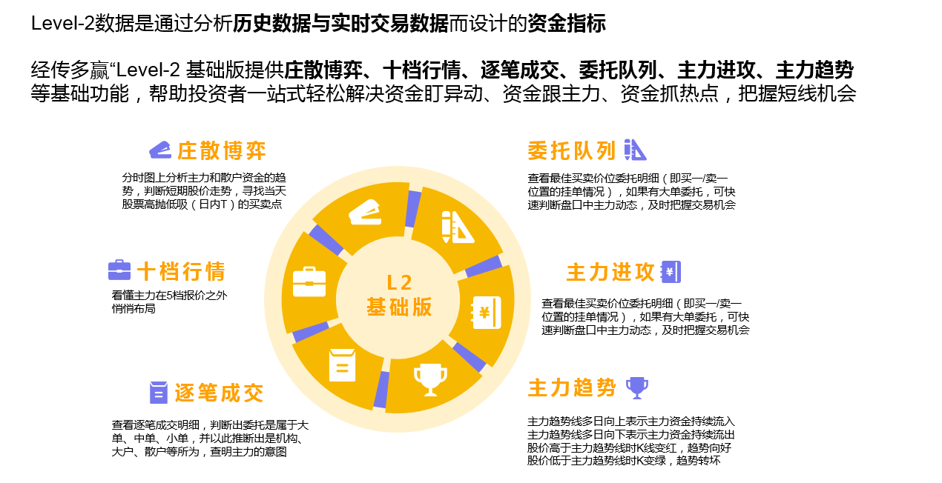

Slide 16
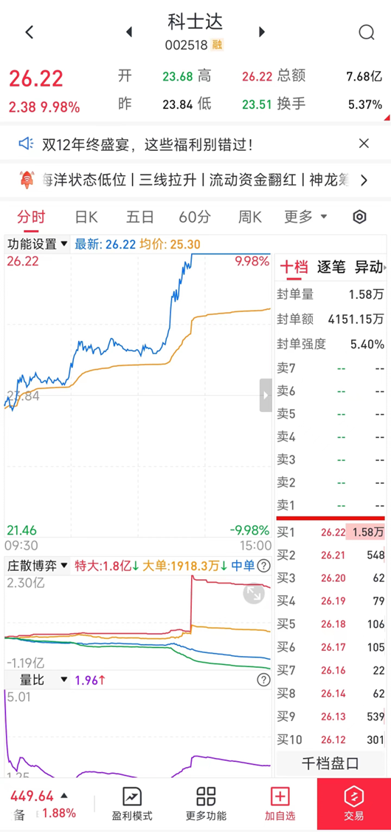
四线开花
庄散博弈（最强形态）：
红线、黄线呈现向上（红线第一，黄线第二）
蓝线、绿线呈现向下（蓝线第三，绿线第四）
说明主力的超大单和大单形成合力抢夺散户筹码，此时个股容易大幅拉升甚至出现涨停板。

Slide 17


